Slide 1
CHƯƠNG I – III. LƯỢNG GIÁC; DÃY SỐ, CẤP SỐ; SỐ ĐẶC TRƯNG ĐO XU THẾ TRUNG TÂM
ÔN TẬP
ÔN TẬP GIỮA KÌ I
2 tiết: T22 – T23
GV Trương Tử Trang – THPT Vĩnh Thạnh 1
Notes:
Bìa. Đáp án, lời giải hiện theo click. Nút GeoGebra mở trang online (cần Internet).
Khối 11 năm học 2026 – 2027 không có HS khuyết tật; vẫn ghi đủ chữ trên slide để HS tự đọc lại.

Slide 2
MỤC TIÊU BÀI HỌC
TỔNG KẾT
Yêu cầu cần đạt (SGK Chương I – III)
Hệ thống kiến thức Bài 1 – Bài 9 (Chương I, II, III).
Luyện tập theo cấu trúc đề kiểm tra mới: nhiều lựa chọn, đúng – sai, trả lời ngắn.
Năng lực toán học: tư duy và lập luận; mô hình hoá; giải quyết vấn đề; sử dụng công cụ (máy tính cầm tay).
Phẩm chất: chăm chỉ, trung thực (tự làm bài), trách nhiệm.
Ôn tập giữa kì I – Toán 11 2
Notes:
1'. Yêu cầu cần đạt lấy từ khung 'Kiến thức, kĩ năng' SGK Chương I – III.

Slide 3
LỘ TRÌNH 2 TIẾT
TỔNG KẾT
T22
Hệ thống kiến thức, cấu trúc đề; Phần I (Câu 1 – 12); Phần II (Câu 13, 14)
🎮 Giơ thẻ A, B, C, D
T23
Phần II (Câu 15, 16); Phần III trả lời ngắn (Câu 17 – 22)
🎮 Tiếp sức
Ôn tập giữa kì I – Toán 11 3
Notes:
Chiếu để HS nắm lộ trình bài học.

Slide 4
TIẾT 1 (T22)
Hệ thống kiến thức. Luyện tập Phần I, Phần II
Mục tiêu tiết học:
• Hệ thống kiến thức Chương I – III; nắm cấu trúc đề.
• Luyện tập câu nhiều lựa chọn, đúng – sai.
GV Trương Tử Trang – THPT Vĩnh Thạnh 4
Notes:
Tiết 1 (45'): HĐ1 hệ thống kiến thức, cấu trúc đề 8' – Phần I (12 câu, 1,5 phút/câu) 25' – Phần II Câu 13, 14: 12'.

Slide 5
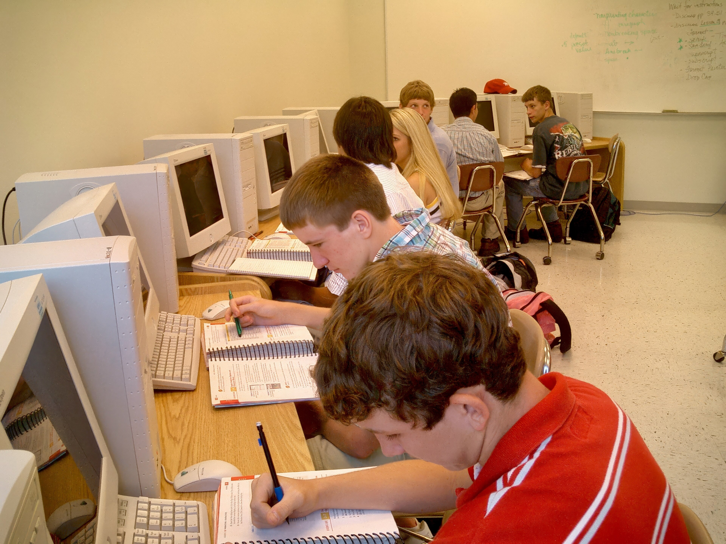
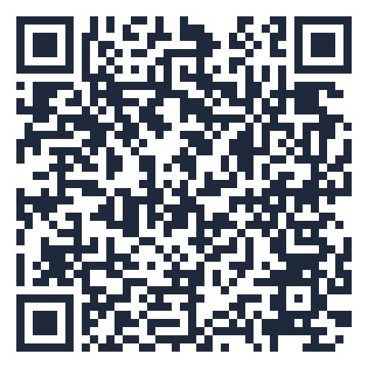
KHỞI ĐỘNG – ÔN TẬP GIỮA KÌ I
KHỞI ĐỘNG
Sắp đến kì kiểm tra giữa học kì I. Hôm nay chúng ta cùng ôn lại ba chương: hàm số lượng giác và phương trình lượng giác; dãy số, cấp số cộng và cấp số nhân; các số đặc trưng đo xu thế trung tâm của mẫu số liệu ghép nhóm. Em tự tin nhất với chương nào? Phần nào em còn thấy khó?
(Video mở đầu – Ôn tập giữa kì I)
▶ VIDEO MỞ ĐẦU
Ảnh: Wikimedia Commons
Ôn tập giữa kì I – Toán 11 5
Notes:
Chiếu video mở đầu (ảnh thật, lồng tiếng, phụ đề – không nói đáp án), HS quét QR xem lại. 3'. HS viết giấy nhớ, chia sẻ nhóm. Các nhóm trình chiếu sơ đồ tư duy số đã hoàn thiện ở các tiết bài tập cuối chương.

Slide 6
ĐÚNG HAY SAI?
TRÒ CHƠI
📋 Cả lớp giơ thẻ Đ/S; nêu phản ví dụ cho khẳng định sai.
1. $sin(π+α)=sinα$ với mọi $α$.
SAI (= −sin α)
2. Hàm số $y=cos x$ là hàm số chẵn.
ĐÚNG
3. Cấp số nhân có $q=1$ thì mọi số hạng bằng nhau.
ĐÚNG
4. Mốt luôn bằng giá trị đại diện của nhóm chứa mốt.
SAI (dùng công thức)
Ôn tập giữa kì I – Toán 11 6
Notes:
3'. Click 1–4 (đối chiếu KHBD).

Slide 7
HỆ THỐNG KIẾN THỨC CHƯƠNG I – III
TỔNG KẾT
Chương I. ${180}^{∘}=π$; $l=Rα$; giá trị lượng giác, dấu, góc liên quan; công thức cộng, nhân đôi, biến đổi; $y=sin x,cos x$ (chu kì $2π$), $y=tan x,cot x$ (chu kì $π$); nghiệm $sin x=sinα$, $cos x=cosα$, $tan x=tanα$, $cot x=cotα$.
Chương II. Dãy tăng, giảm, bị chặn; cấp số cộng $u_{n}=u_{1}+(n−1)d$, $S_{n}=\frac{n(u_{1}+u_{n})}{2}$; cấp số nhân $u_{n}=u_{1}q^{n−1}$, $S_{n}=\frac{u_{1}(1−q^{n})}{1−q}$.
Chương III. Mẫu số liệu ghép nhóm; $\overset{―}{x}$, $M_{e}$, $Q_{1}$, $Q_{3}$, $M_{o}$.
Cấu trúc đề (90 phút). Phần I: 12 câu nhiều lựa chọn (0,25 điểm/câu); Phần II: 4 câu đúng – sai (Chương I: 2, II: 1, III: 1); Phần III: 6 câu trả lời ngắn (0,5 điểm/câu).
Ôn tập giữa kì I – Toán 11 7
Notes:
3'. Mỗi nhóm nhắc một chương trước khi GV hiện khung.

Slide 8
PHẦN I – TRẮC NGHIỆM NHIỀU PHƯƠNG ÁN LỰA CHỌN
LUYỆN TẬP
📋 12 câu – mỗi câu 0,25 điểm. Giơ thẻ A, B, C, D sau khoảng 1,5 phút; dùng máy tính cầm tay kiểm tra khi cần.
Ôn tập giữa kì I – Toán 11 8
Notes:
25'. Khoảng 1,5 phút/câu; HS giơ thẻ. Câu 2, 5, 12 dễ nhầm: mời HS chọn sai, chọn đúng nêu lí do.

Slide 9
RUNG CHUÔNG VÀNG – CÂU 1 (BÀI 1 – BIẾT)
TRÒ CHƠI
Góc ${135}^{∘}$ đổi sang rađian bằng
A. $\frac{2π}{3}$
B. $\frac{3π}{4}$
C. $\frac{5π}{6}$
D. $\frac{3π}{2}$
Đáp án B. $135·\frac{π}{180}=\frac{3π}{4}$.
Ôn tập giữa kì I – Toán 11 9
Notes:
30 giây. Click 1: đáp án.

Slide 10
RUNG CHUÔNG VÀNG – CÂU 2 (BÀI 1 – BIẾT)
TRÒ CHƠI
Với mọi $α$, $sin(π−α)$ bằng
A. $cosα$
B. $−sinα$
C. $sinα$
D. $−cosα$
Đáp án C. Góc bù nhau.
Ôn tập giữa kì I – Toán 11 10
Notes:
30 giây. Click 1: đáp án.

Slide 11
RUNG CHUÔNG VÀNG – CÂU 3 (BÀI 2 – BIẾT)
TRÒ CHƠI
Công thức nào đúng với mọi $a$?
A. $cos 2a=\cos^{2}a−\sin^{2}a$
B. $cos 2a=2sin acos a$
C. $cos 2a=1+2\sin^{2}a$
D. $cos 2a=\cos^{2}a+\sin^{2}a$
Đáp án A. Công thức nhân đôi.
Ôn tập giữa kì I – Toán 11 11
Notes:
30 giây. Click 1: đáp án.

Slide 12
RUNG CHUÔNG VÀNG – CÂU 4 (BÀI 3 – BIẾT)
TRÒ CHƠI
Hàm số $y=sin x$ tuần hoàn với chu kì
A. $4π$
B. $π$
C. $\frac{π}{2}$
D. $2π$
Đáp án D. Chu kì $2π$.
Ôn tập giữa kì I – Toán 11 12
Notes:
30 giây. Click 1: đáp án.

Slide 13
RUNG CHUÔNG VÀNG – CÂU 5 (BÀI 3 – HIỂU)
TRÒ CHƠI
Tập xác định của hàm số $y=tan x$ là
A. $ℝ⧵\{kπ\}$
B. $ℝ⧵\left\{\frac{π}{2} + kπ\right\}$
C. $ℝ$
D. $ℝ⧵\{k2π\}$
Đáp án B. $cos x≠0$.
Ôn tập giữa kì I – Toán 11 13
Notes:
30 giây. Click 1: đáp án.

Slide 14
RUNG CHUÔNG VÀNG – CÂU 6 (BÀI 4 – BIẾT)
TRÒ CHƠI
Nghiệm của phương trình $cos x=\frac{1}{2}$ là
A. $x=\frac{π}{3}+kπ$
B. $x=±\frac{π}{6}+k2π$
C. $x=±\frac{π}{3}+k2π$
D. $x=±\frac{2π}{3}+k2π$
Đáp án C. $cos\frac{π}{3}=\frac{1}{2}$.
Ôn tập giữa kì I – Toán 11 14
Notes:
30 giây. Click 1: đáp án.

Slide 15
RUNG CHUÔNG VÀNG – CÂU 7 (BÀI 4 – HIỂU)
TRÒ CHƠI
Nghiệm của phương trình $tan x=1$ là
A. $x=\frac{π}{2}+kπ$
B. $x=\frac{π}{4}+k2π$
C. $x=−\frac{π}{4}+kπ$
D. $x=\frac{π}{4}+kπ$
Đáp án D. Chu kì của tang là $π$.
Ôn tập giữa kì I – Toán 11 15
Notes:
30 giây. Click 1: đáp án.

Slide 16
RUNG CHUÔNG VÀNG – CÂU 8 (BÀI 5 – BIẾT)
TRÒ CHƠI
Cho dãy số $u_{n}=2n+1$. Số hạng $u_{5}$ bằng
A. $11$
B. $10$
C. $9$
D. $12$
Đáp án A. $u_{5}=11$.
Ôn tập giữa kì I – Toán 11 16
Notes:
30 giây. Click 1: đáp án.

Slide 17
RUNG CHUÔNG VÀNG – CÂU 9 (BÀI 6 – HIỂU)
TRÒ CHƠI
Cấp số cộng có $u_{1}=3$, $d=−2$. Số hạng $u_{10}$ bằng
A. $−17$
B. $−15$
C. $21$
D. $−13$
Đáp án B. $3+9·(−2)=−15$.
Ôn tập giữa kì I – Toán 11 17
Notes:
30 giây. Click 1: đáp án.

Slide 18
RUNG CHUÔNG VÀNG – CÂU 10 (BÀI 7 – HIỂU)
TRÒ CHƠI
Cấp số nhân có $u_{1}=2$, $q=3$. Tổng 4 số hạng đầu bằng
A. $162$
B. $54$
C. $80$
D. $26$
Đáp án C. $\frac{2(3^{4}−1)}{2}=80$.
Ôn tập giữa kì I – Toán 11 18
Notes:
30 giây. Click 1: đáp án.

Slide 19
RUNG CHUÔNG VÀNG – CÂU 11 (BÀI 8 – BIẾT)
TRÒ CHƠI
Giá trị đại diện của nhóm $[10; 15)$ là
A. $5$
B. $10$
C. $15$
D. $12,5$
Đáp án D. $\frac{10+15}{2}=12,5$.
Ôn tập giữa kì I – Toán 11 19
Notes:
30 giây. Click 1: đáp án.

Slide 20
RUNG CHUÔNG VÀNG – CÂU 12 (BÀI 9 – HIỂU)
TRÒ CHƠI
Mẫu số liệu $[0; 10)$: 4; $[10; 20)$: 10; $[20; 30)$: 6 có số trung bình là
A. $16$
B. $15$
C. $20$
D. $17$
Đáp án A. $\frac{4·5+10·15+6·25}{20}=16$.
Ôn tập giữa kì I – Toán 11 20
Notes:
30 giây. Click 1: đáp án.

Slide 21
RUNG CHUÔNG VÀNG – PHẦN II – CÂU 13 (CHƯƠNG I)
TRÒ CHƠI
Cho $sinα=\frac{3}{5}$ với $\frac{π}{2}<α<π$. Xét tính đúng, sai:
a) $cosα=−\frac{4}{5}$.
ĐÚNG
b) $tanα=−\frac{3}{4}$.
ĐÚNG
c) $sin 2α=\frac{24}{25}$.
SAI (−24/25)
d) $cos 2α=\frac{7}{25}$.
ĐÚNG
Ôn tập giữa kì I – Toán 11 21
Notes:
4' cá nhân + đối chiếu cặp. sin 2α = 2·(3/5)·(−4/5) = −24/25; cos 2α = 1 − 2sin²α = 7/25.

Slide 22
RUNG CHUÔNG VÀNG – PHẦN II – CÂU 14 (CHƯƠNG I)
TRÒ CHƠI
Cho phương trình $2sin x−1=0$. Xét tính đúng, sai:
a) Tương đương với $sin x=\frac{1}{2}$.
ĐÚNG
b) Nghiệm $x=\frac{π}{6}+k2π$, $x=\frac{5π}{6}+k2π$.
ĐÚNG
c) Trên $\left[0; 2π\right]$ có 3 nghiệm.
SAI (2 nghiệm)
d) Tổng các nghiệm trên $\left[0; 2π\right]$ bằng $π$.
ĐÚNG
Ôn tập giữa kì I – Toán 11 22
Notes:
4'. π/6 + 5π/6 = π.

Slide 23
TIẾT 2 (T23)
Luyện tập Phần II, Phần III
Mục tiêu tiết học:
• Hoàn thành Phần II (Câu 15, 16).
• Luyện câu trả lời ngắn theo hình thức tiếp sức.
GV Trương Tử Trang – THPT Vĩnh Thạnh 23
Notes:
Tiết 2 (45'): Phần II Câu 15, 16: 14' – Phần III tiếp sức 24' – Củng cố online, giao việc 7'.

Slide 24
RUNG CHUÔNG VÀNG – PHẦN II – CÂU 15 (CHƯƠNG II – THỰC TIỄN)
TRÒ CHƠI
Hội trường có 15 hàng ghế; hàng đầu 20 ghế, mỗi hàng sau nhiều hơn hàng trước 2 ghế. Xét tính đúng, sai:
a) Hàng thứ 5 có 28 ghế.
ĐÚNG
b) Hàng cuối có 48 ghế.
ĐÚNG
c) Hội trường có 500 ghế.
SAI (510)
d) Hàng có 40 ghế là hàng thứ 11.
ĐÚNG
Ôn tập giữa kì I – Toán 11 24
Notes:
Đầu Tiết 2 (T23), 4'. S15 = 15(20 + 48)/2 = 510.

Slide 25
RUNG CHUÔNG VÀNG – PHẦN II – CÂU 16 (CHƯƠNG III)
TRÒ CHƠI
Thời gian (phút) đi học của 40 HS: $[0; 10)$: 5; $[10; 20)$: 12; $[20; 30)$: 15; $[30; 40)$: 8. Xét tính đúng, sai:
a) Thời gian trung bình là 21,5 phút.
ĐÚNG
b) Nhóm chứa trung vị là $[20; 30)$.
ĐÚNG
c) Mốt bằng 25.
SAI (≈ 23)
d) $Q_{1}≈14,17$.
ĐÚNG
Ôn tập giữa kì I – Toán 11 25
Notes:
4'. Mo = 20 + 3/(3 + 7)·10 = 23; Q1 = 10 + (10 − 5)/12·10 ≈ 14,17.

Slide 26
PHẦN III – TRÒ CHƠI TIẾP SỨC
TRÒ CHƠI
🏃 Luật chơi Tiếp sức
Mỗi nhóm một phiếu Phần III (Câu 17 – 22).
Mỗi thành viên giải một câu rồi chuyền phiếu cho bạn kế tiếp.
Chỉ ghi số (không ghi đơn vị); chú ý dấu âm, làm tròn đúng yêu cầu.
Nhóm hoàn thành đúng, nhanh nhất được cộng điểm.
Ôn tập giữa kì I – Toán 11 26
Notes:
24'. 4 nhóm; mỗi thành viên giải một câu rồi chuyền phiếu; ghi đáp số dạng số, làm tròn đúng yêu cầu. Nhóm nhanh và đúng nhất được cộng điểm.

Slide 27
RUNG CHUÔNG VÀNG – PHẦN III – CÂU 17
TRÒ CHƠI
Tìm giá trị lớn nhất của hàm số $y=3sin x+1$.
Đáp số: 4. $sin x≤1⇒y≤4$.
Ôn tập giữa kì I – Toán 11 27
Notes:
Chiếu đáp số sau khi các nhóm nộp phiếu; nhóm chấm chéo.

Slide 28
RUNG CHUÔNG VÀNG – PHẦN III – CÂU 18
TRÒ CHƠI
Phương trình $sin 2x=0$ có bao nhiêu nghiệm thuộc đoạn $\left[0; π\right]$?
Đáp số: 3. $x=\frac{kπ}{2}$: $0; \frac{π}{2}; π$.
Ôn tập giữa kì I – Toán 11 28
Notes:
Chiếu đáp số sau khi các nhóm nộp phiếu; nhóm chấm chéo.

Slide 29
RUNG CHUÔNG VÀNG – PHẦN III – CÂU 19
TRÒ CHƠI
Cấp số cộng có $u_{3}=7$, $u_{7}=19$. Tính $u_{10}$.
Đáp số: 28. $d=3$, $u_{1}=1$, $u_{10}=28$.
Ôn tập giữa kì I – Toán 11 29
Notes:
Chiếu đáp số sau khi các nhóm nộp phiếu; nhóm chấm chéo.

Slide 30
RUNG CHUÔNG VÀNG – PHẦN III – CÂU 20
TRÒ CHƠI
Cấp số nhân có $u_{2}=6$, $u_{5}=48$. Tính $u_{1}$.
Đáp số: 3. $q^{3}=8$, $q=2$, $u_{1}=3$.
Ôn tập giữa kì I – Toán 11 30
Notes:
Chiếu đáp số sau khi các nhóm nộp phiếu; nhóm chấm chéo.

Slide 31
RUNG CHUÔNG VÀNG – PHẦN III – CÂU 21
TRÒ CHƠI
Tính tổng 10 số hạng đầu của cấp số nhân có $u_{1}=1$, $q=2$.
Đáp số: 1023. $2^{10}−1=1 023$.
Ôn tập giữa kì I – Toán 11 31
Notes:
Chiếu đáp số sau khi các nhóm nộp phiếu; nhóm chấm chéo.

Slide 32
RUNG CHUÔNG VÀNG – PHẦN III – CÂU 22
TRÒ CHƠI
Mẫu số liệu $[40; 50)$: 3; $[50; 60)$: 8; $[60; 70)$: 6; $[70; 80)$: 3. Tìm mốt (làm tròn đến hàng phần mười).
Đáp số: 57,1. $M_{o}=50+\frac{8−3}{\left(8−3)+(8−6\right)}·10≈57,1$.
Ôn tập giữa kì I – Toán 11 32
Notes:
Chiếu đáp số sau khi các nhóm nộp phiếu; nhóm chấm chéo.

Slide 33

CỦNG CỐ TRỰC TUYẾN – NHIỆM VỤ VỀ NHÀ
TỔNG KẾT
Bài củng cố trực tuyến – quét mã QR hoặc mở đường link:
https://trangtu66.github.io/Taode_thi_online/cc_ontapgk1_t11.html
Nhiệm vụ về nhà:
Làm đề luyện tập kiểm tra giữa kì I trên Taode_thi_online: https://trangtu66.github.io/Taode_thi_online/dk_gk1_t11.html
Làm lại các bài củng cố Bài 1 – Bài 9; ôn sơ đồ tư duy ba chương.
Tiết sau: Kiểm tra giữa kì I (T24 – T25).
▶ MỞ BÀI CỦNG CỐ
Ôn tập giữa kì I – Toán 11 33
Notes:
3'. HS quét QR làm bài củng cố online ở nhà. Đáp án chỉ mở khi GV cho phép.

Slide 34
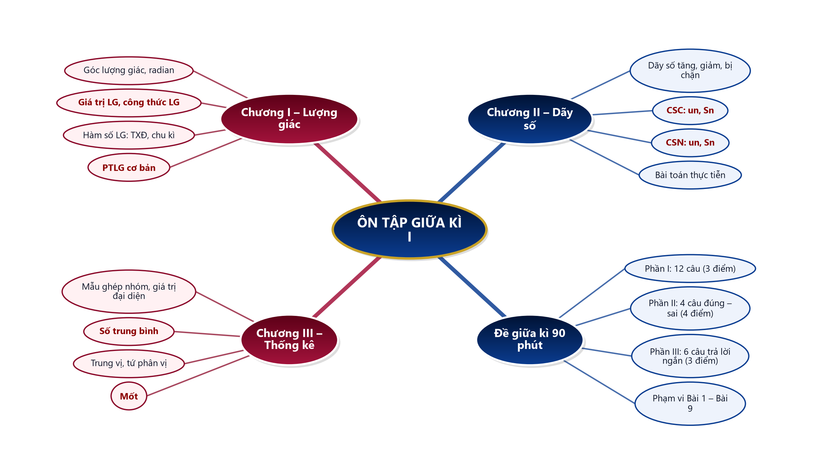
SƠ ĐỒ TƯ DUY – ÔN TẬP GIỮA KÌ I
TỔNG KẾT
Ôn tập giữa kì I – Toán 11 34
Notes:
Củng cố cuối tiết.

Slide 35
PHỤ LỤC 1 – SAI LẦM THƯỜNG GẶP
DÀNH CHO GV
Nhầm góc bù, góc hơn kém $π$; quên xét dấu theo góc phần tư (Câu 2, 13).
Đếm nghiệm trên đoạn: không cho $k$ nguyên chạy đủ (Câu 14, 18).
Nhầm $(n−1)d$ với $nd$; $q^{n−1}$ với $q^{n}$ (Câu 9, 19, 20).
Không lập tần số tích luỹ trước khi xác định nhóm chứa trung vị, tứ phân vị (Câu 16).
Ôn tập giữa kì I – Toán 11 35
Notes:
Slide ẩn – chỉ GV xem khi chuẩn bị.

Slide 36
PHỤ LỤC 2 – PHÂN HOÁ, DỰ PHÒNG
DÀNH CHO GV
HS cần hỗ trợ: Phần I câu Biết, Câu 13a, b; bảng công thức in sẵn.
HS khá, giỏi: Phần II đầy đủ, Phần III Câu 18, 20, 22.
Khối 11 không có HS khuyết tật.
Mất điện/mạng: phiếu luyện tập in; thẻ A/B/C/D và Đ/S.
Ôn tập giữa kì I – Toán 11 36
Notes:
Slide ẩn – chỉ GV xem khi chuẩn bị.

